Slide 1

FPGA專題實習
指導老師:陳朝烈
學生:林祐丞

Slide 2
題目:乒乓球對打
規則:
1、球到任一方的終點位置玩家都要按下按鈕回擊給對方。
2、太早按、太晚案都算輸，對方得分得一分。
3、使用LED來計算分數。
4、加分選項:變速球忽快忽慢、多顆球、其他。

Slide 3
一、需求
使用8顆LED做乒乓球對打與計分。
3個按鈕作為Player1、Player2、Rst。
使用指撥開關作為選擇顯示分數或對打。

Slide 4
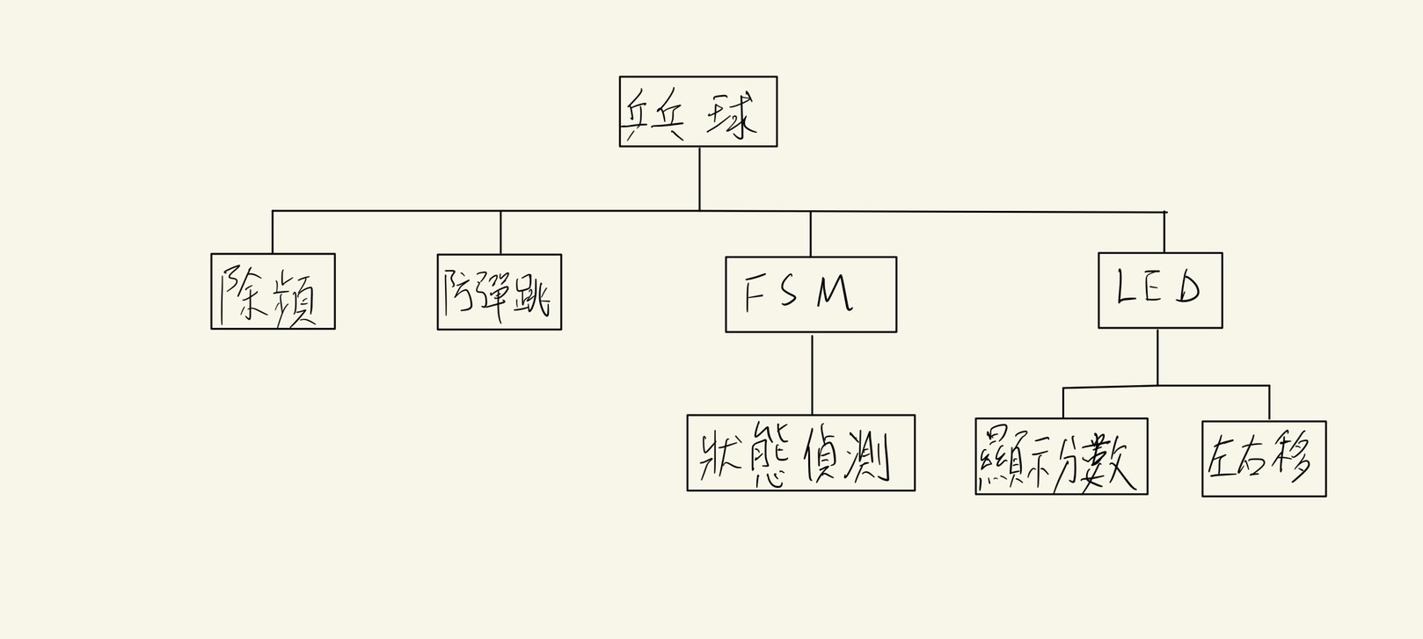
二、分析

Slide 5
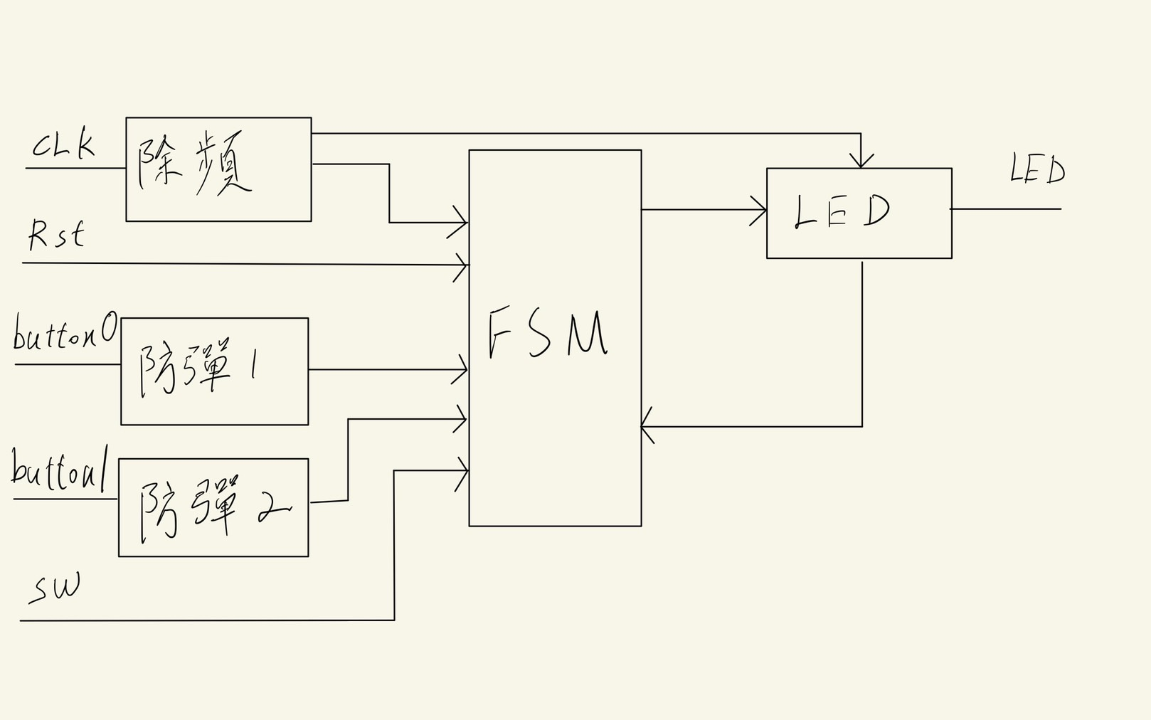
三、設計
CLK:系統頻率
Rst:系統重製
button0:Player1輸入
Button1:Player2輸入
SW:選擇開關
LED:LED左一右一控制

Slide 6
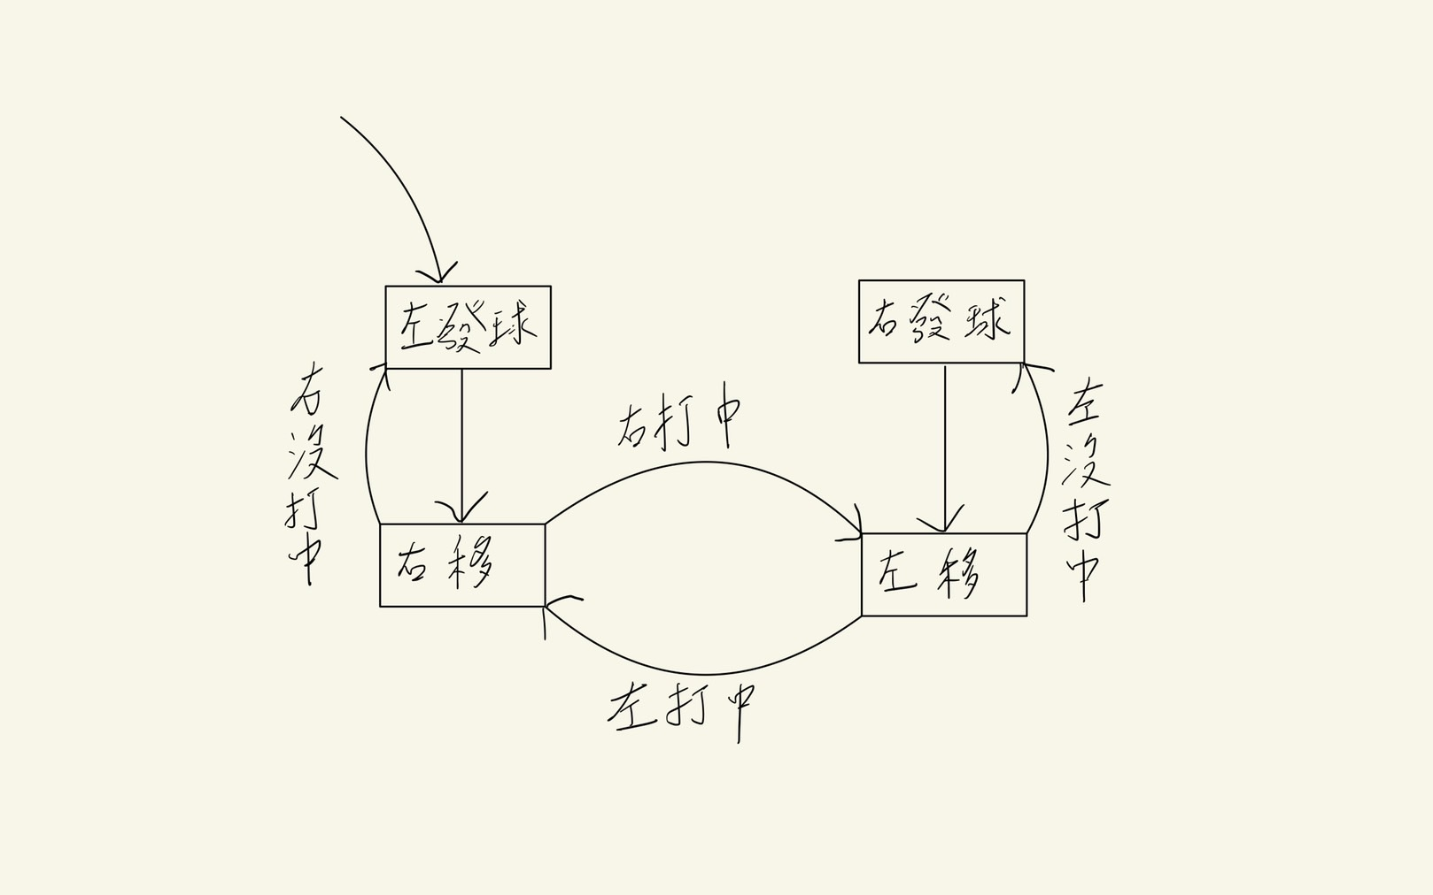
三、設計
1、FSM設計

Slide 7
報告結束 謝謝大家

